Slide 1
なぜDependency Injectionなのか？
～関心の分離と疎結合～
Atsushi Nakamura

Slide 2
Why Dependency Injection
Goals of this session

Slide 3
Goals of this session
全員が
「なぜDependency Injectionなのか？」
理解すること

Slide 4
Why Dependency Injection
About Me

Slide 5


About Me
中村 充志 / Atsushi Nakamura
リコージャパン株式会社 所属
Enterprise（おもに金融）系SIerのITアーキテクト
「持続可能なソフトウェア」の探求がライフワーク
Blog https://zenn.dev/nuits_jp
Blog https://www.nuits.jp
X @nuits_jp

Slide 6
Why Dependency Injection
Today’s Contents

Slide 7
ブログ
本日お話する内容は、下記のブログに原稿と合わせて公開しています。
https://zenn.dev/nuits_jp/articles/2024-05-22-why-dependency-injection
サンプルコードとPowerPointはGithubに「CC BY-SA 4.0」で公開しています。
https://github.com/nuitsjp/WhyDependencyInjection

Slide 8
Why Dependency Injection
Introduction

Slide 9
Dependency Injection（DI）とは？
【定義】
オブジェクトの依存関係を外部から注入する設計パターン。
自ら依存オブジェクトを生成せず、外部から提供される。
【メリット】
疎結合 : コンポーネント間の依存度を低減
モジュール性 : コードの再利用が容易
テスト容易性 : モックオブジェクトの注入が簡単
保守性 : コードの変更が容易で影響範囲が予測可能

Slide 10
歴史
1990年代中盤 Inversion of Control（IoC、制御の反転）の概念が登場 ライブラリからフレームワークへの進化の過程で登場 初期の依存管理 : サービスロケーターパターンの利用
1998年 Ralph JohnsonとBrian Footeが「Designing Reusable Classes」という論文でDIを最初に提唱
2000年代初頭 IoCの実現手段としてDIが注目され始める。
2004年 マーティン・ファウラーが「Inversion of Control Containers and the Dependency Injection pattern」を発表。 急速にDIの概念が普及する。

Slide 11
初期の代表的なDIコンテナー
Spring Framework (Java) 2003年にロッド・ジョンソンが開発。DIをコア機能として提供し、Javaコミュニティで広く普及。その後、多機能なWebフレームワークへと進化。
Google Guice (Java) 2006年にリリース。アノテーションベースのDIを提供し、シンプルさと強力な機能で人気。
Unity (C#/.NET) 2008年にリリース。マイクロソフトが提供するDIコンテナで、.NETアプリケーションに広く利用されている。

Slide 12
近年の主要なDI採用フレームワーク
2010年～ Angular (JavaScript/TypeScript) Googleが開発するフロントエンドフレームワーク。
2017年～ NestJS (JavaScript/TypeScript) Kamil Myśliwiecが開発したサーバーサイドフレームワーク。
2011年～ Laravel (PHP) PHP Webアプリケーション フレームワーク
2016年～ ASP.NET Core (C#/.NET) マイクロソフトが提供するWebアプリケーションフレームワーク

Slide 13
誰もが一度は思っただろうこと・・・

Slide 14
疑問
DIって分かりにくくない？

Slide 15
なぜなのか？

Slide 16
Why Dependency Injection
Overview

Slide 17
Overview
「なぜDependency Injectionを利用するのか？」を理解する
実際のコードを見ながら、下記を解説していきます。
DIの解決する問題を再確認する（関心の分離と疎結合）
DI以外の解決手段を紹介
なぜDIが選ばれるのか？

Slide 18
Why Dependency Injection
さあコードを見てみよう！

Slide 19
の、まえに！

Slide 20
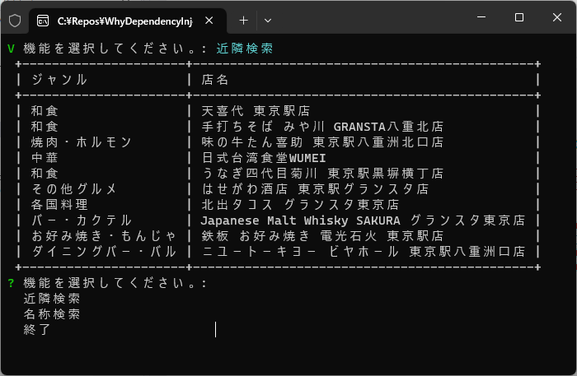
Application Overview
アプリケーション「HatPepper」※
位置情報から周辺の店舗を検索する「コンソールアプリケーション」
「リクルートWebサービス」の 「グルメサーチAPI」を利用させていただく （いつもお世話になっております。）
※「ホットペッパー」は株式会社リクルート様の登録商標です。
※「HatPepper」は登録商標ではありません。安心。

Slide 21
Why Dependency Injection
Architecture

Slide 22
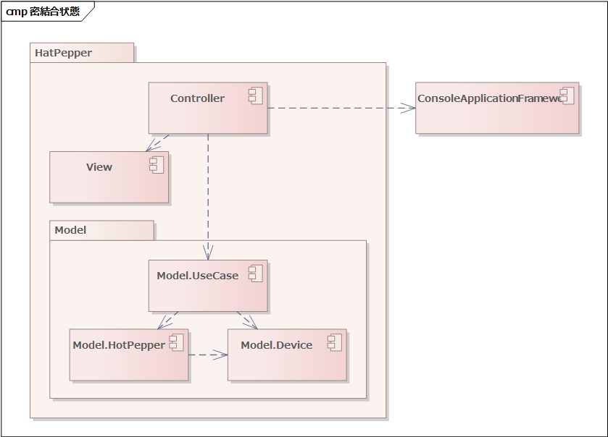
コンポーネント図

Slide 23
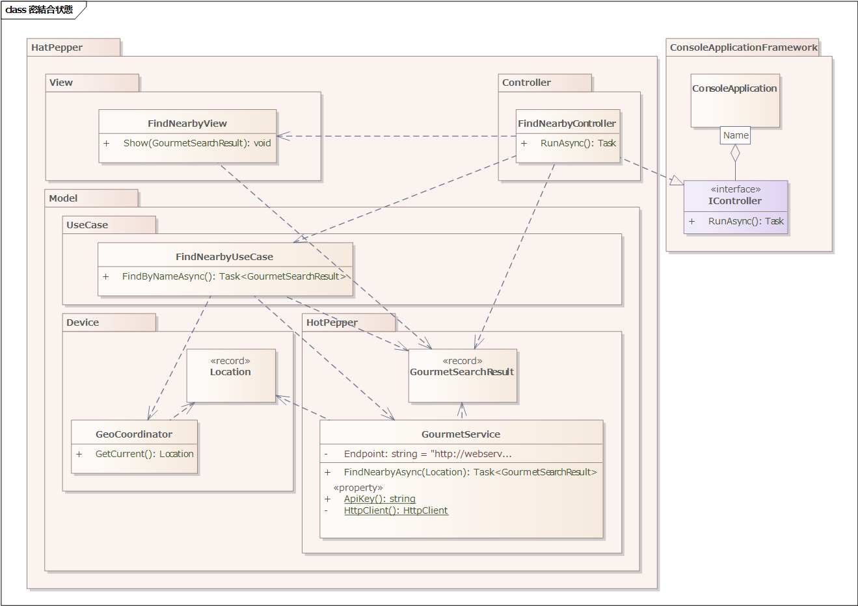
クラス図

Slide 24
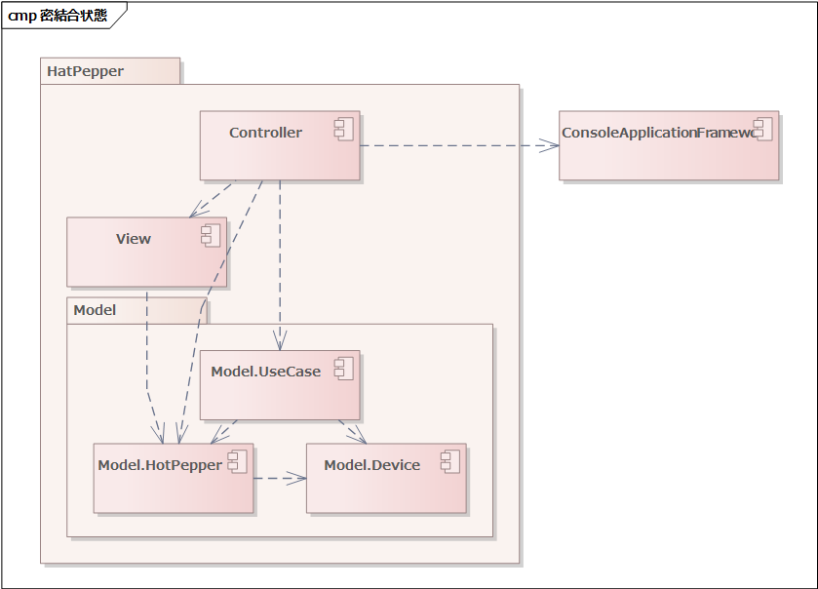
コンポーネント図

Slide 25
クラス図

Slide 26
関心が分離できていない

Slide 27
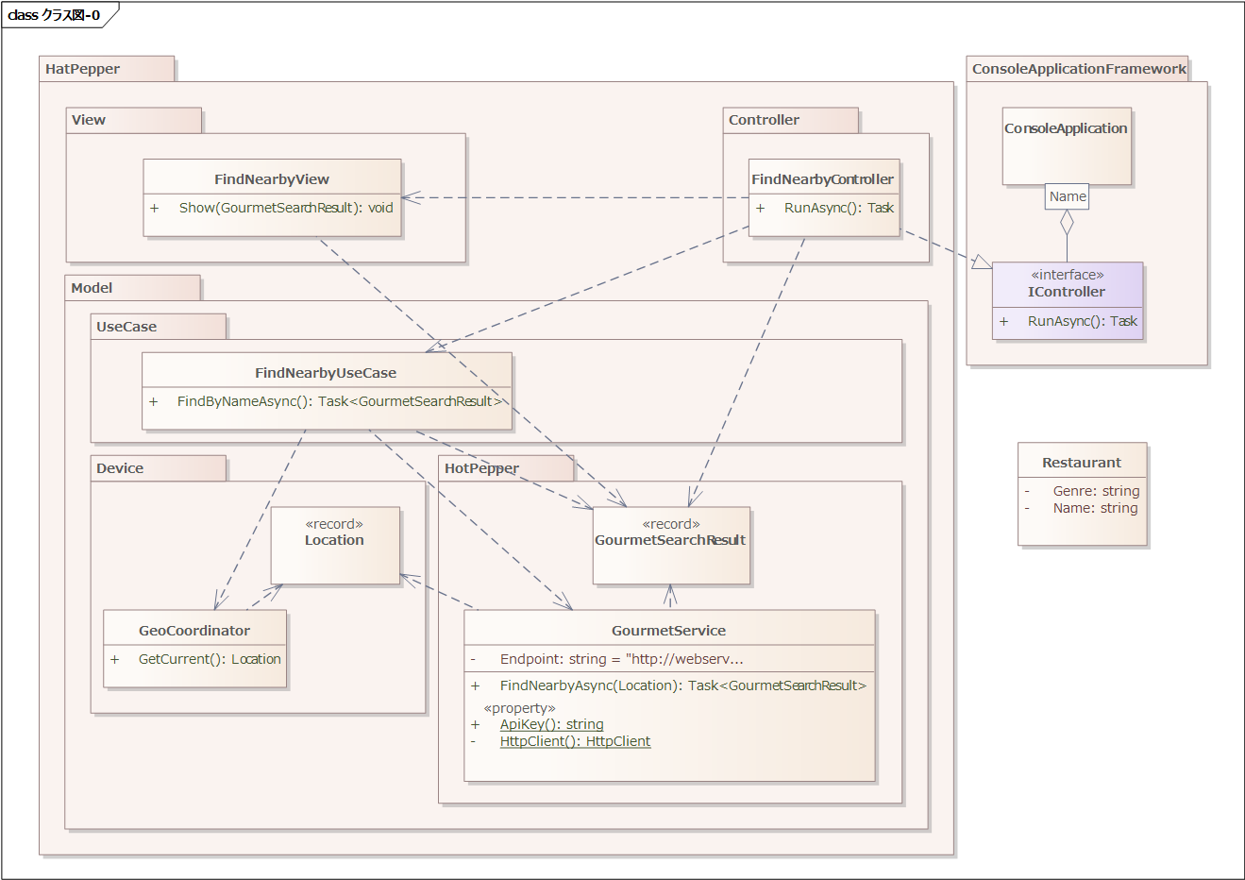
クラス図

Slide 28
クラス図

Slide 29
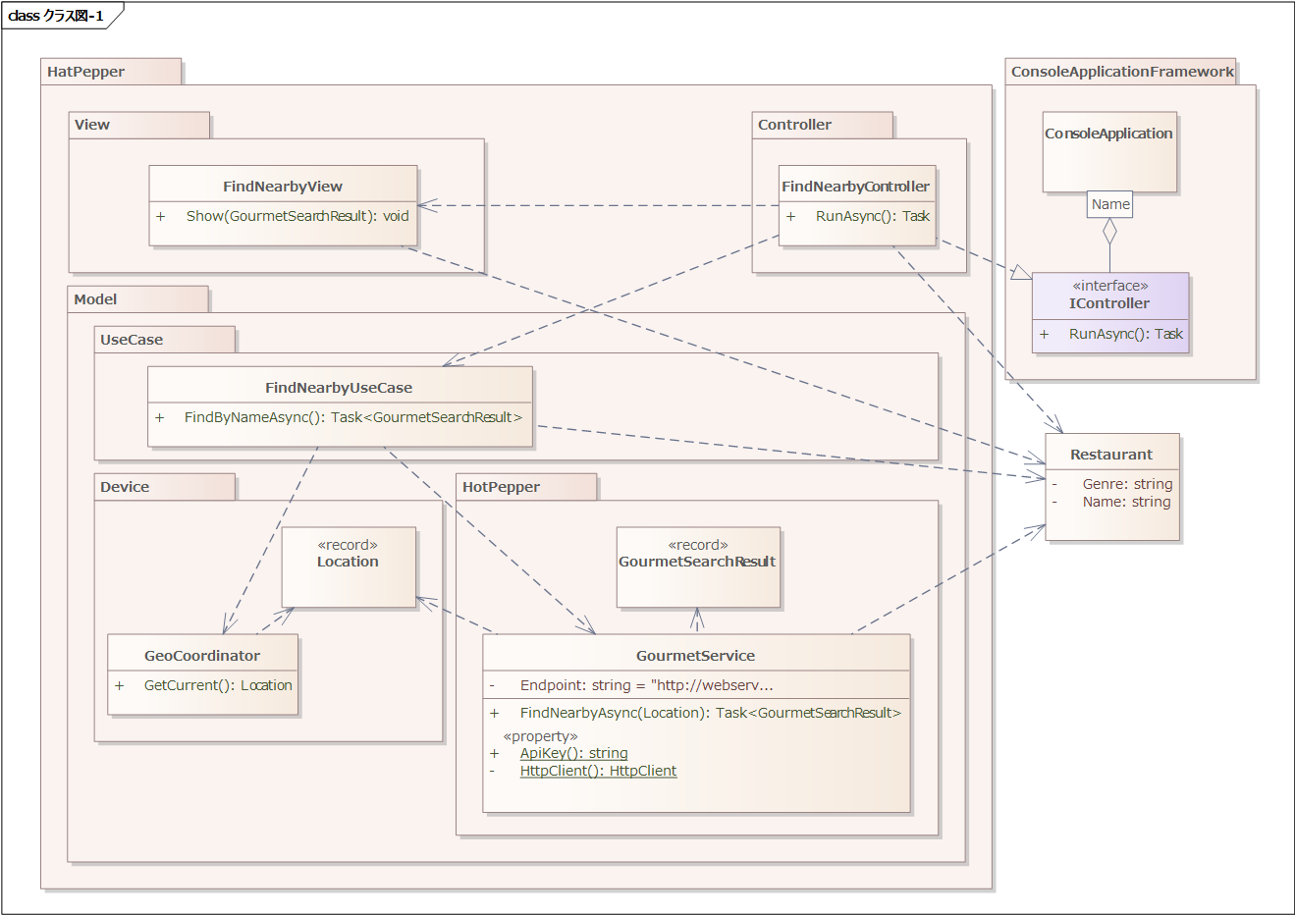
クラス図

Slide 30
クラス図
？
？

Slide 31
依存関係による安定度と柔軟性のトレードオフ

Slide 32
依存関係による安定度と柔軟性のトレードオフ
依存する側
依存される側
安定度
柔軟性

Slide 33
依存関係による安定度と柔軟性のトレードオフ
依存する側
依存される側
変更！
安定度
柔軟性

Slide 34
依存関係による安定度と柔軟性のトレードオフ
影響発生
依存する側
依存される側
変更！
安定度
柔軟性

Slide 35
依存関係による安定度と柔軟性のトレードオフ
影響発生
依存する側
依存される側
変更！
安定度 | 低 |  | 高
柔軟性

Slide 36
依存関係による安定度と柔軟性のトレードオフ
依存する側
依存される側
変更！
安定度 | 低 |  | 高
柔軟性

Slide 37
依存関係による安定度と柔軟性のトレードオフ
別に興味
ないなあ…
依存する側
依存される側
変更！
安定度 | 低 |  | 高
柔軟性

Slide 38
依存関係による安定度と柔軟性のトレードオフ
別に興味
ないなあ…
依存する側
依存される側
変更！
安定度 | 低 |  | 高
柔軟性 | 高 |  | 低

Slide 39
依存関係による安定度と柔軟性のトレードオフ
依存する側
依存される側
安定度 | 低 |  | 高
柔軟性 | 高 |  | 低
安定度と柔軟性はトレードオフ！

Slide 40
逆説的に考えると・・・

Slide 41
依存関係による安定度と柔軟性のトレードオフ
依存する側
依存される側
安定度 | 低 |  | 高
柔軟性 | 高 |  | 低
変更の影響を他に与えたくない側は、依存する側に設計すべし

Slide 42
依存関係による安定度と柔軟性のトレードオフ
依存する側
依存される側
安定度 | 低 |  | 高
柔軟性 | 高 |  | 低
変更の影響を受けたくない側は、依存される側に設計すべし。

Slide 43
という事で・・・

Slide 44
コンポーネント図

Slide 45
コンポーネント図
依存の方向

Slide 46
コンポーネント図
柔軟性
安定度
依存の方向
①
④
②
③
③
②
④
①

Slide 47
コンポーネント図
柔軟性
安定度
依存の方向
①
④
②
③
③
②
④
①

Slide 48
コンポーネント図
柔軟性
安定度
依存の方向
①
④
②
③
③
②
④
①

Slide 49
コンポーネント図
柔軟性
安定度
依存の方向
①
④⇒③
②
③⇒②
③
②⇒①
④⇒①
①⇒②

Slide 50
コンポーネント図
柔軟性
安定度
依存の方向
①
④⇒③
②
③⇒②
③
②⇒①
④⇒①
①⇒②

Slide 51
クラス図

Slide 52
コンポーネント図
柔軟性
安定度
依存の方向
①
④⇒③
②
③⇒②
制御の方向
③
②⇒①
④⇒①
①⇒②

Slide 53
そんな事が可能か？

Slide 54
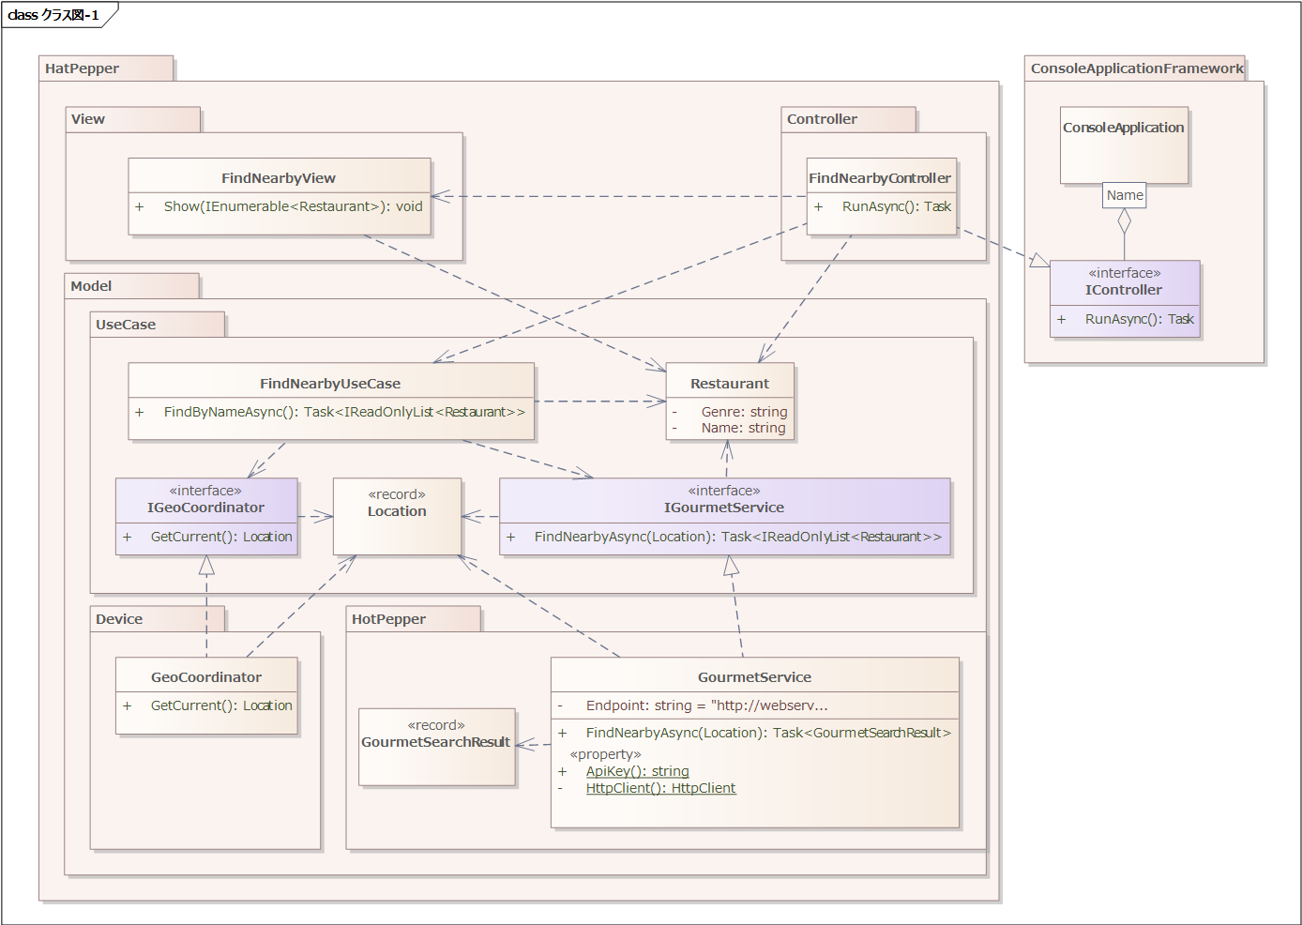
クラス図

Slide 55
クラス図

Slide 56
クラス図

Slide 57
クラス図

Slide 58
クラス図

Slide 59
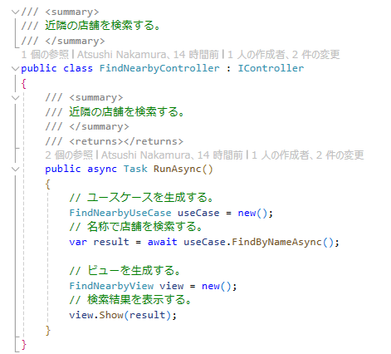
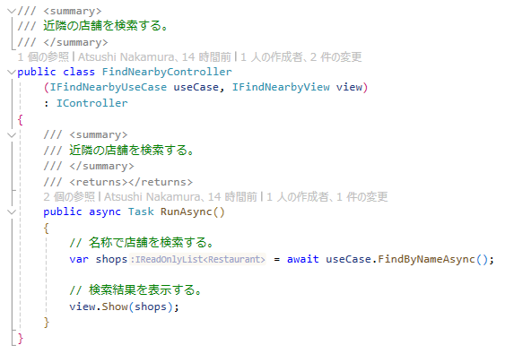
利用箇所
Before
After

Slide 60
Dependency Injection（DI）とは？
【定義】
オブジェクトの依存関係を外部から注入する設計パターン。
自ら依存オブジェクトを生成せず、外部から提供される。
【メリット】
疎結合 : コンポーネント間の依存度を低減
モジュール性 : コードの再利用が容易
テスト容易性 : モックオブジェクトの注入が簡単
保守性 : コードの変更が容易で影響範囲が予測可能

Slide 61
コンポーネント図
柔軟性
安定度
依存の方向
①
④⇒③
②
③⇒②
制御の方向
③
②⇒①
④⇒①
①⇒②

Slide 62
コンポーネント図
柔軟性
安定度
依存の方向
①
④⇒③
依存性逆転の原則
②
③⇒②
制御の方向
③
②⇒①
④⇒①
①⇒②

Slide 63
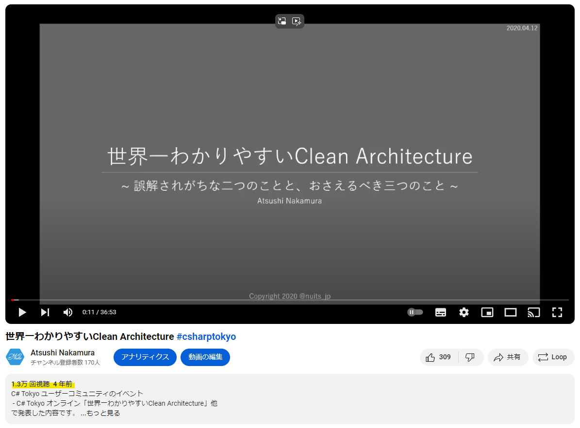
世界一わかりやすいClean Architecture
https://www.youtube.com/watch?v=pbCRHAM5NG0

Slide 64
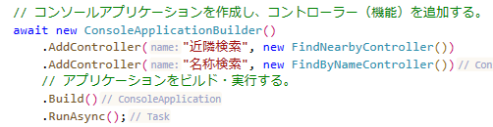
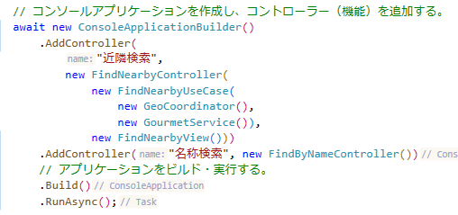
初期化箇所
Before
After

Slide 65
ということで・・・

Slide 66
クラス図

Slide 67
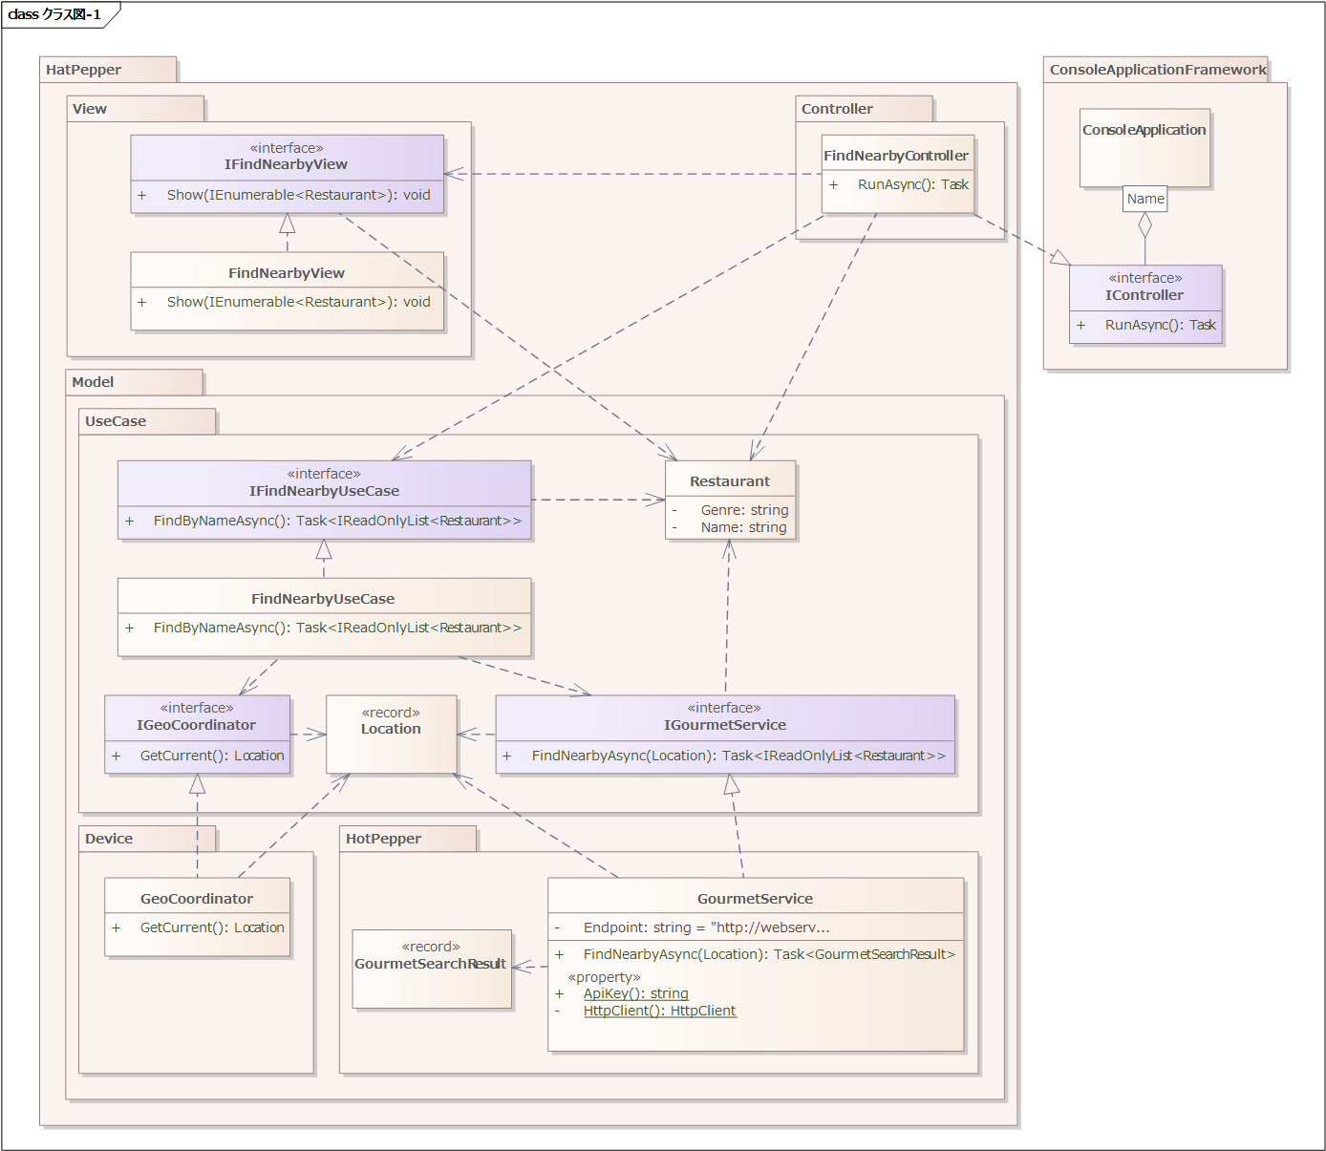
クラス図

Slide 68
クラス図

Slide 69
コンポーネント図
柔軟性
安定度
依存の方向
①
④⇒③
②
③⇒②
制御の方向
③
②⇒①
④⇒①
①⇒②

Slide 70
クラス図

Slide 71
Why Dependency Injection
Appy Dependency Injection Container!

Slide 72
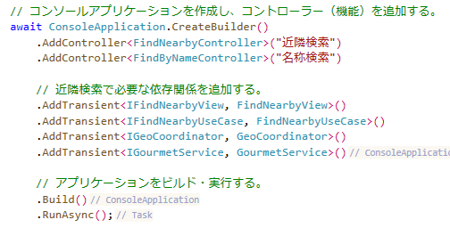
DI Container
Container未使用
Container使用

Slide 73
DI Container
Container未使用
Container使用
インターフェースと実体のマップが宣言的で明確

Slide 74
DI Container
Container未使用
Container使用
インターフェースと実体のマップがコード上不明確で手続き的
インターフェースと実体のマップが宣言的で明確

Slide 75
DI Containerを使うメリット
わかりやすい
インスタンスの生成方法を柔軟に制御可能
シングルトン
都度生成
キャッシング
AOPの適用
などなど
依存関係の変更の吸収 オブジェクト生成個所を個別に修正して回る必要がない
DI PatternにDI Containerは必須ではない。
が、利用しない理由もない。

Slide 76
Why Dependency Injection
Dependency Injection and Paradigm Shift

Slide 77
DIは難しいか？
むずかしい
なぜか？
パラダイムシフト
でも・・・
なれます
なぜなら
パラダイムシフトでしかないから

Slide 78
DIの設計はシンプル

Slide 79
で、DI以外の方法ないの？

Slide 80
歴史
1990年代中盤 Inversion of Control（IoC）の概念が登場 ライブラリからフレームワークへの進化の過程で登場 初期の依存管理 : サービスロケーターパターンの利用
1998年 Ralph JohnsonとBrian Footeが「Designing Reusable Classes」という論文でDIを最初に提唱
2000年代初頭 IoCの実現手段としてDIが注目され始める。
2004年 マーティン・ファウラーが「Inversion of Control Containers and the Dependency Injection pattern」を発表 急速にDIの概念が普及する。

Slide 81
Why Dependency Injection
Service Locator Pattern

Slide 82
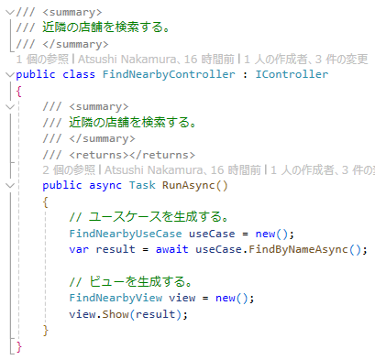
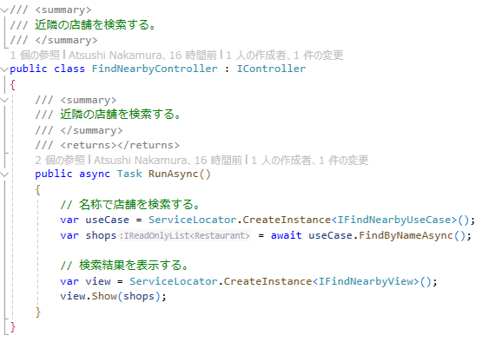
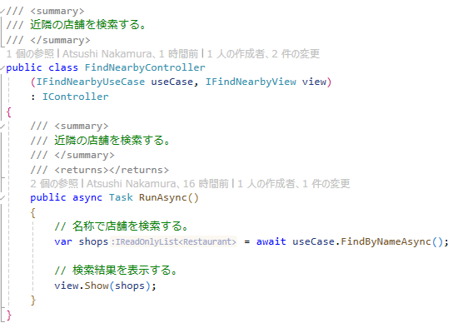
利用箇所
蜜結合
Service Locator
Dependency Injection

Slide 83
利用箇所
蜜結合
Service Locator
Dependency Injection
近い

Slide 84
利用箇所
蜜結合
Service Locator
Dependency Injection
Pull型
Push型

Slide 85
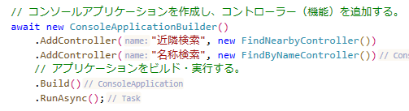
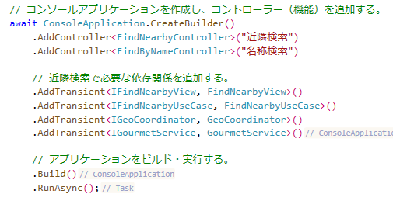
初期化処理
蜜結合
Service Locator
Dependency Injection

Slide 86
初期化処理
蜜結合
Service Locator
Dependency Injection
完全一致

Slide 87
あれ？Service Locatorって、いいところどりじゃ？

Slide 88
歴史
1990年代中盤 Inversion of Control（IoC）の概念が登場 ライブラリからフレームワークへの進化の過程で登場 初期の依存管理 : サービスロケーターパターンの利用
1998年 Ralph JohnsonとBrian Footeが「Designing Reusable Classes」という論文でDIを最初に提唱
2000年代初頭 IoCの実現手段としてDIが注目され始める。
2004年 マーティン・ファウラーが「Inversion of Control Containers and the Dependency Injection pattern」を発表 急速にDIの概念が普及する。

Slide 89
なにが違うのか？

Slide 90
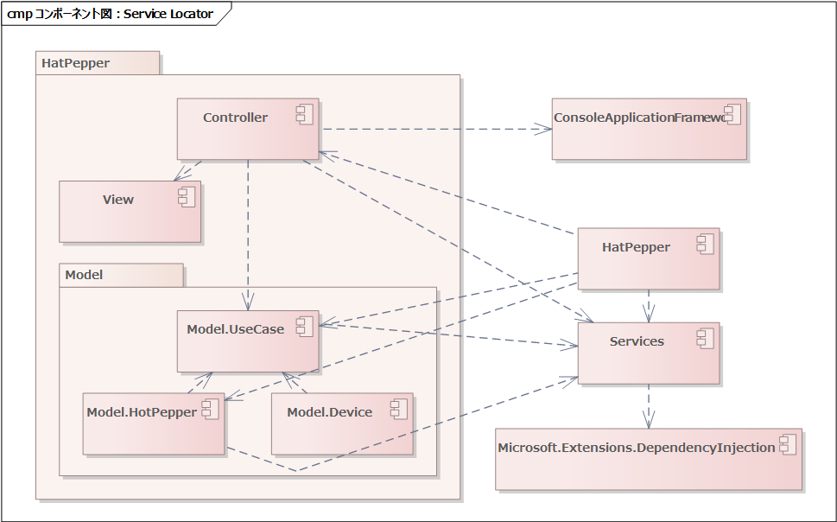
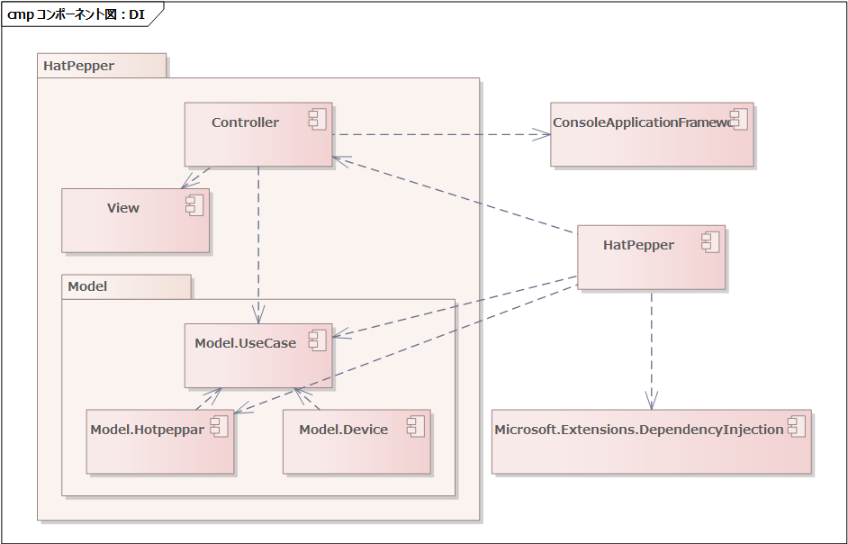
なにが違うのか？
Service Locator
Dependency Injection
依存関係が増える

Slide 91
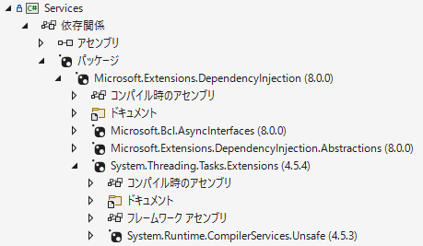
依存関係の競合
Service Locatorが依存するコンポーネントとアプリのコンポーネントが競合する可能性がある。
「未来永劫、バージョン競合が発生しない保証」はしようがない。

Slide 92
テストの並行性問題
Service Locatorは基本的にStaticなレジストリになる。
そのためテスト時にスタブを差し替えたい場合、ケースAで差し替えた結果、並行で実行していたケースBに影響を与え、エラーとなることがある。
レジストリに「Thread local storage Pattern」を適用して回避することも考えられるが、それは設計をより複雑化する。

Slide 93
そもそも・・・

Slide 94
DIは難しいか？
むずかしい
なぜか？
パラダイムシフト
でも・・・
なれます
なぜなら
パラダイムシフトでしかないから

Slide 95
どちらがヘビーか？
Service Locator
Dependency Injection
依存関係の増加
パラダイムの変化
複雑性の増加

Slide 96
ところで・・・

Slide 97
歴史
1990年代中盤 Inversion of Control（IoC、制御の反転）の概念が登場 ライブラリからフレームワークへの進化の過程で登場 初期の依存管理 : サービスロケーターパターンの利用
1998年 Ralph JohnsonとBrian Footeが「Designing Reusable Classes」という論文でDIを最初に提唱
2000年代初頭 IoCの実現手段としてDIが注目され始める。
2004年 マーティン・ファウラーが「Inversion of Control Containers and the Dependency Injection pattern」を発表。 急速にDIの概念が普及する。

Slide 98
Why Dependency Injection
まとめ

Slide 99
まとめ
Dependency Injectionは
関心を分離し
疎結合を保ちつつ
依存方向を任意に設計可能にする
Dependency Injectionは
むずかしい
主にパラダイムシフトが要因
なので慣れる
Dependency Injectionは
最高！ではない
が、この20年、人類はそれ以上のものを生み出せていない

Slide 100
という訳で・・・

Slide 101
Goals of this session
みなさん
「なぜDependency Injectionなのか？」
理解できましたね？

Slide 102
Thank You!
Any Questions?

